Slide 1
Costruzione di portafogli diversificati mediante algoritmi di clustering
Verena Brufatto, Mattia Longhi, Giada Vanini

Slide 2
INDICE
Premessa e obiettivi
Sviluppo del lavoro
Allocazione di portafoglio
Portafoglio di tangenza
K-Means
Hierarchical Risk Parity
Bounded K-Means
Backtest dei portafogli
Valutazione degli algoritmi di clustering
Conclusioni e possibili sviluppi

Slide 3
Premessa e obbiettivi
Scopo del progetto è quello di valutare la performance di tre portafogli diversificati costruiti mediante algoritmi di clustering partizionale e gerarchico.
In un’ottica di allocazione di portafoglio, la clustering analysis può essere utilizzata per selezionare, attraverso un processo di apprendimento non-supervisionato, gruppi di asset omogenei sulla base della correlazione fra rendimenti.
Il capitale viene allocato fra i cluster di asset prodotti utilizzando una strategia di ottimizzazione in media-varianza e la performance del portafoglio così ottenuto viene valutata rispetto ad un portafoglio benchmark.

Slide 4
Sviluppo del lavoro
Si selezionano casualmente circa 200 titoli azionari provenienti dall’indice Nasdaq.
Si utilizzano diversi algoritmi di clustering partizionale e gerarchico per suddividere i rendimenti in cluster omogenei sulla base della correlazione.
La bontà di ogni algoritmo di clustering viene valutata in base alla correlazione infra- e intra-cluster e alla numerosità dei cluster prodotti.
I cluster ottenuti vengono aggregati in portafogli equiponderati, su cui si applica una strategia di ottimizzazione in media-varianza al fine di ottenere i pesi ottimali dei singoli asset.
Nell’allocazione statica, i pesi ottimali di portafoglio vengono mantenuti costanti durante tutto il test set, pari all’ultimo anno.
Nell’allocazione rolling, i pesi di portafoglio sono calcolati su finestre rolling giornaliere di ampiezza annuale, che simulano un ribilanciamento giornaliero del portafoglio.
Per ogni algoritmo di clustering, i risultati dell’allocazione statica e rolling sono confrontati al fine di calcolare l’extrarendimento dovuto al ribilanciamento.
La performance dei portafogli di clustering viene infine valutata rispetto a due portafogli benchmark: il portafoglio di tangenza e un portafoglio equally weighted.

Slide 5
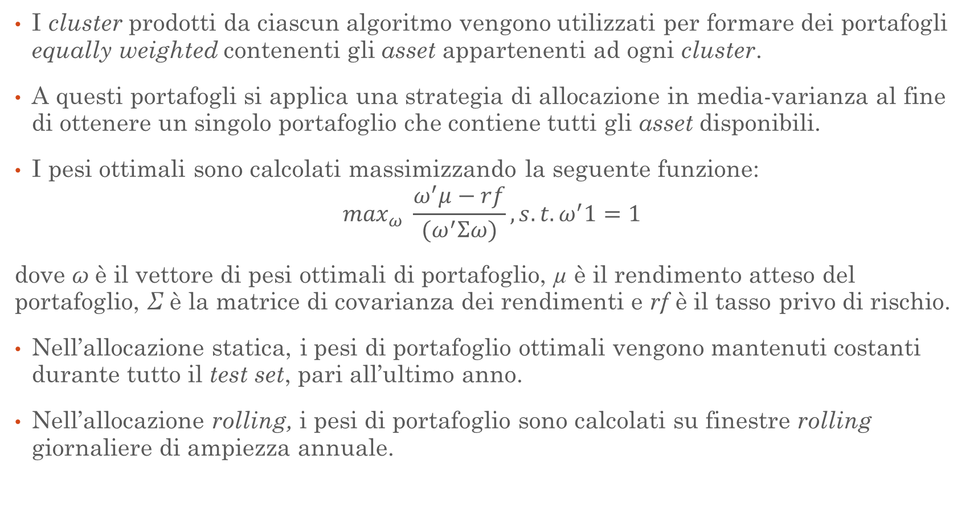
Allocazione di portafoglio
I cluster prodotti da ciascun algoritmo vengono utilizzati per formare dei portafogli equally weighted contenenti gli asset appartenenti ad ogni cluster.
A questi portafogli si applica una strategia di allocazione in media-varianza al fine di ottenere un singolo portafoglio che contiene tutti gli asset disponibili.
I pesi ottimali sono calcolati massimizzando la seguente funzione:
$$\max_{ω} \frac{ω^{′}μ−rf}{(ω^{′}Σω)}, s.t. ω^{′}1=1$$
dove ω è il vettore di pesi ottimali di portafoglio, µ è il rendimento atteso del portafoglio, Σ è la matrice di covarianza dei rendimenti e rf è il tasso privo di rischio.
Nell’allocazione statica, i pesi di portafoglio ottimali vengono mantenuti costanti durante tutto il test set, pari all’ultimo anno.
Nell’allocazione rolling, i pesi di portafoglio sono calcolati su finestre rolling giornaliere di ampiezza annuale.

Slide 6
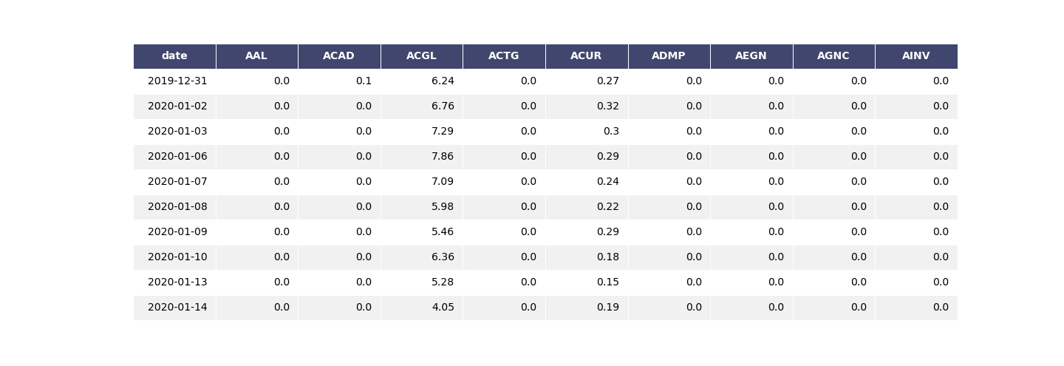
Portafoglio di tangenza
Pesi del portafoglio rolling

Slide 7
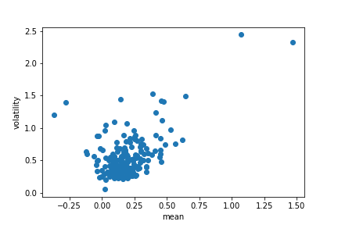
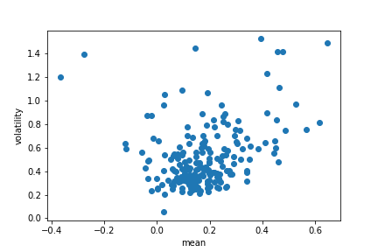
K-Means
Gli outlier presenti nei rendimenti azionari sono preventivamente eliminati al fine di evitare che K-Means produca cluster contenenti asset singoli.
Gli outlier sono identificati mediante uno scatterplot della media e della volatilità dei rendimenti annualizzati.

Slide 8
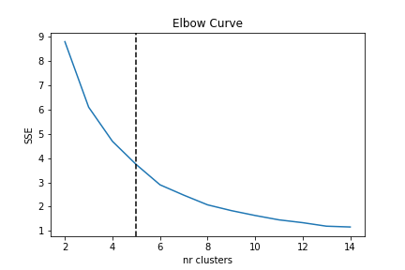
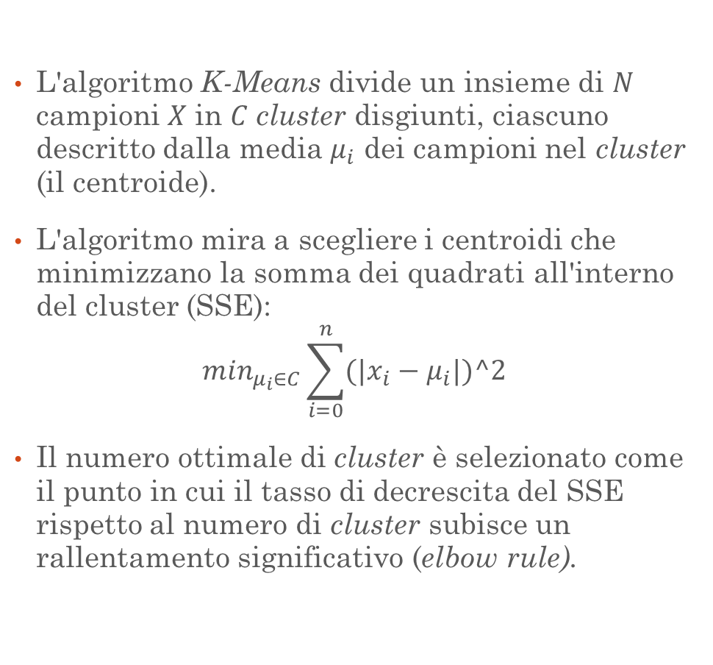
K-Means
L'algoritmo K-Means divide un insieme di 𝑁 campioni 𝑋 in 𝐶 cluster disgiunti, ciascuno descritto dalla media $μ_{i}$ dei campioni nel cluster (il centroide).
L'algoritmo mira a scegliere i centroidi che minimizzano la somma dei quadrati all'interno del cluster (SSE):
$$\min_{μ_{i}∈C}\sum_{i=0}^{n}{(|x_{i}−μ_{i}|)^2 }$$
Il numero ottimale di cluster è selezionato come il punto in cui il tasso di decrescita del SSE rispetto al numero di cluster subisce un rallentamento significativo (elbow rule).

Slide 9
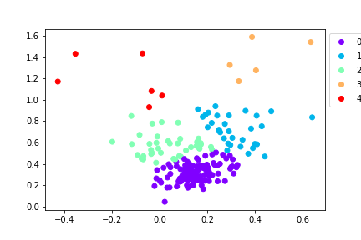
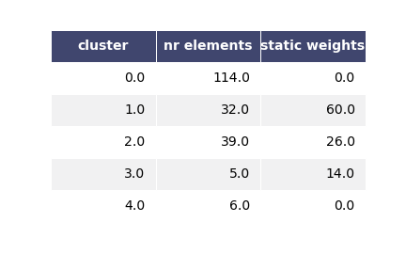
K-Means
Pesi del portafoglio statico

Slide 10
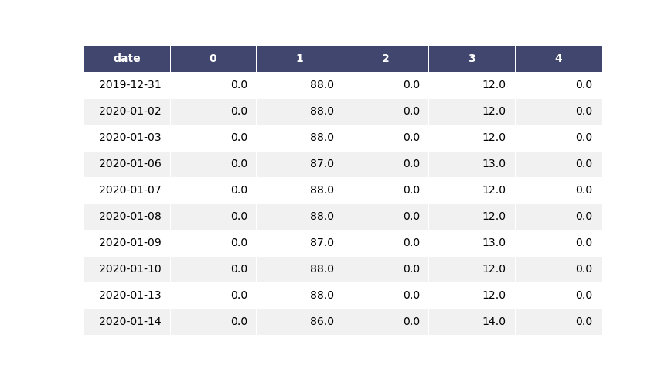
K-Means
Pesi del portafoglio rolling

Slide 11
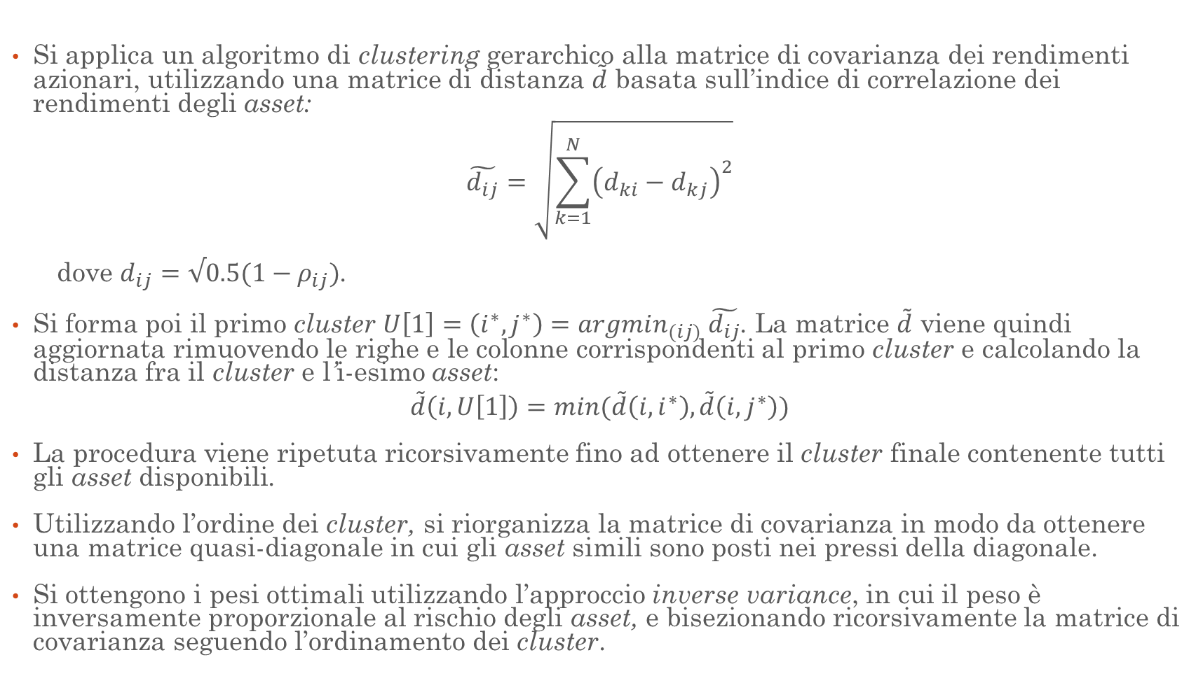
Hierarchical Risk Parity
Si applica un algoritmo di clustering gerarchico alla matrice di covarianza dei rendimenti azionari, utilizzando una matrice di distanza $\tilde{d}$ basata sull’indice di correlazione dei rendimenti degli asset:
$$\tilde{d_{ij}}=\sqrt{\sum_{k=1}^{N}{{\left(d_{ki}−d_{kj}\right)}^{2}}}$$
dove $d_{ij}=√0.5(1−ρ_{ij})$.
Si forma poi il primo cluster $U\left[1\right]=\left(i^{∗}, j^{∗}\right)=argmin_{(ij)} \tilde{d_{ij}}$. La matrice $\tilde{d}$ viene quindi aggiornata rimuovendo le righe e le colonne corrispondenti al primo cluster e calcolando la distanza fra il cluster e l’i-esimo asset:
$$\tilde{d}\left(i, U\left[1\right]\right)=min(\tilde{d}\left(i, i^{∗}\right),\tilde{d}\left(i,j^{∗}\right))$$
La procedura viene ripetuta ricorsivamente fino ad ottenere il cluster finale contenente tutti gli asset disponibili.
Utilizzando l’ordine dei cluster, si riorganizza la matrice di covarianza in modo da ottenere una matrice quasi-diagonale in cui gli asset simili sono posti nei pressi della diagonale.
Si ottengono i pesi ottimali utilizzando l’approccio inverse variance, in cui il peso è inversamente proporzionale al rischio degli asset, e bisezionando ricorsivamente la matrice di covarianza seguendo l’ordinamento dei cluster.

Slide 12
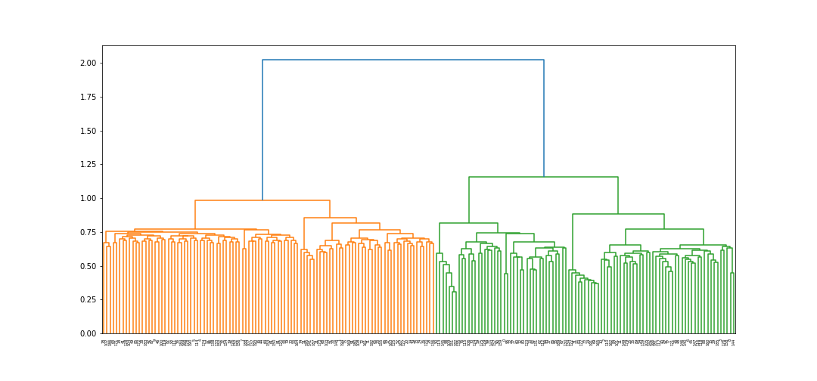
Hierarchical Risk Parity

Slide 13
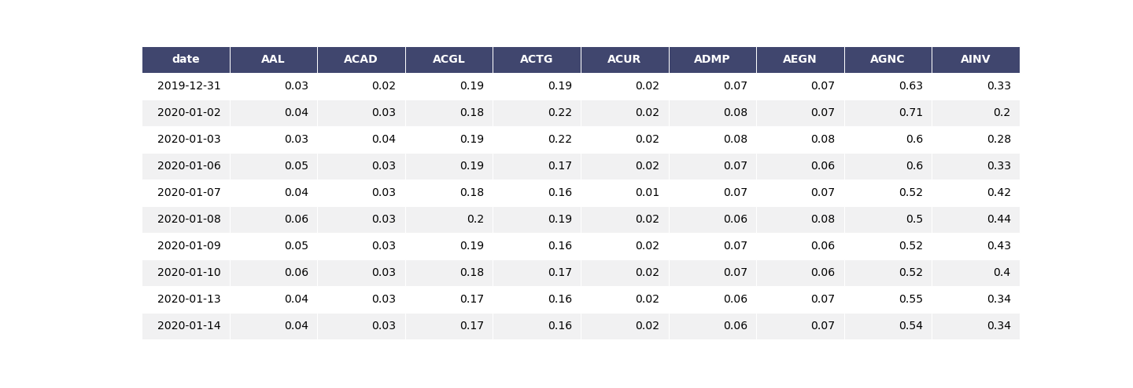
Hierarchical Risk Parity
Pesi del portafoglio rolling

Slide 14
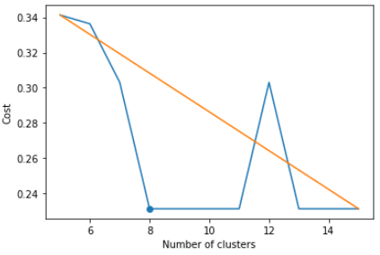
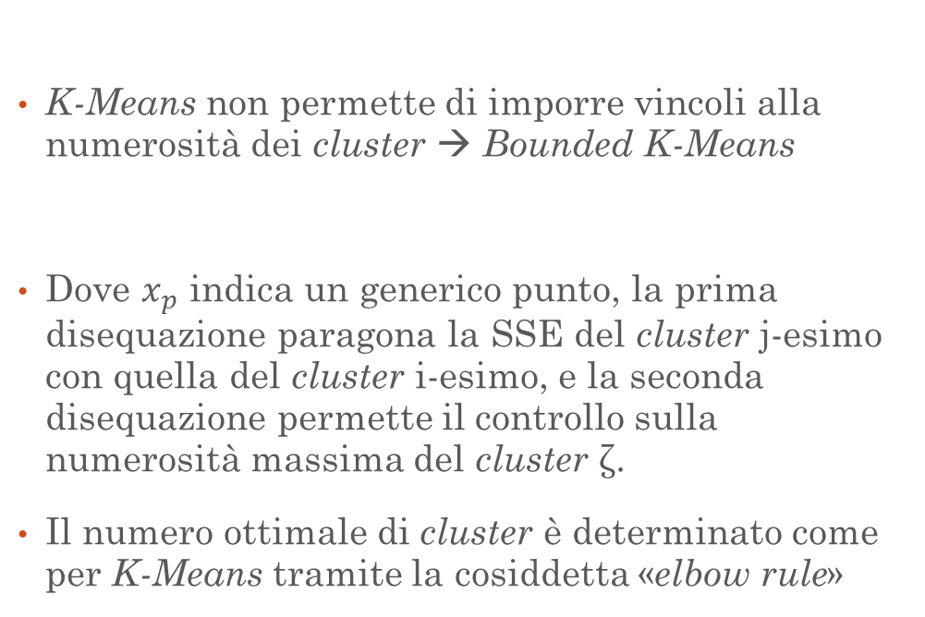
Bounded K-Means
K-Means non permette di imporre vincoli alla numerosità dei cluster → Bounded K-Means
Dove $x_{p}$ indica un generico punto, la prima disequazione paragona la SSE del cluster j-esimo con quella del cluster i-esimo, e la seconda disequazione permette il controllo sulla numerosità massima del cluster ζ.
Il numero ottimale di cluster è determinato come per K-Means tramite la cosiddetta «elbow rule»

Slide 15
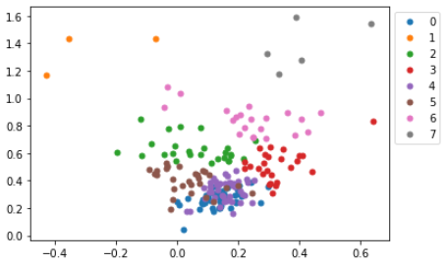
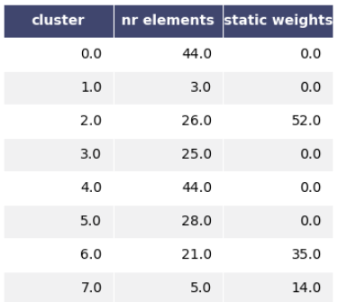
Bounded K-Means
Pesi del portafoglio statico

Slide 16
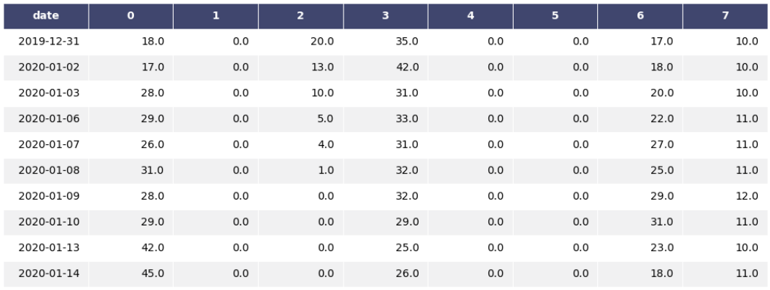
Bounded K-Means
Pesi del portafoglio rolling

Slide 17


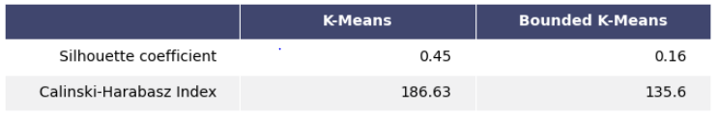
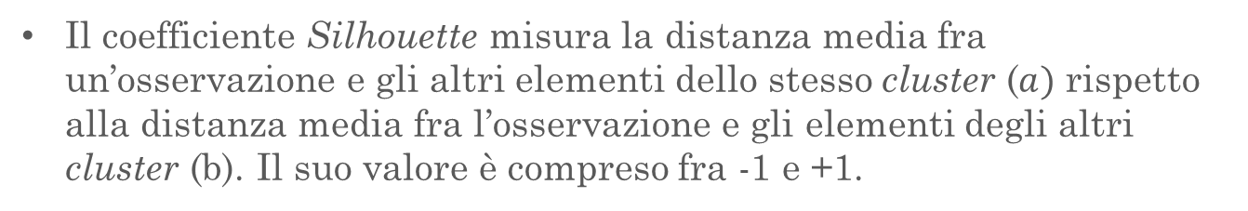
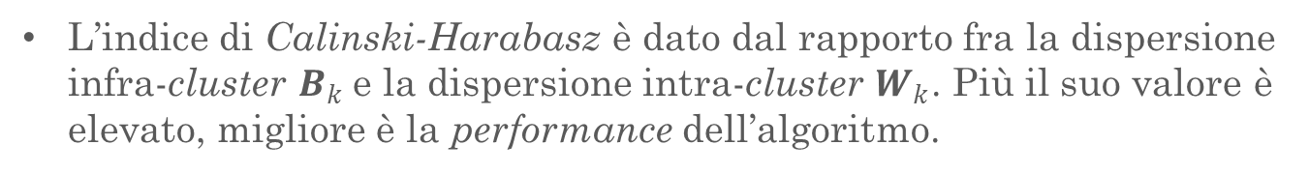
Valutazione del clustering
Il coefficiente Silhouette misura la distanza media fra un’osservazione e gli altri elementi dello stesso cluster ($a)$ rispetto alla distanza media fra l’osservazione e gli elementi degli altri cluster (b). Il suo valore è compreso fra -1 e +1.
L’indice di Calinski-Harabasz è dato dal rapporto fra la dispersione infra-cluster $B_{k}$e la dispersione intra-cluster $W_{k}$. Più il suo valore è elevato, migliore è la performance dell’algoritmo.

Slide 18
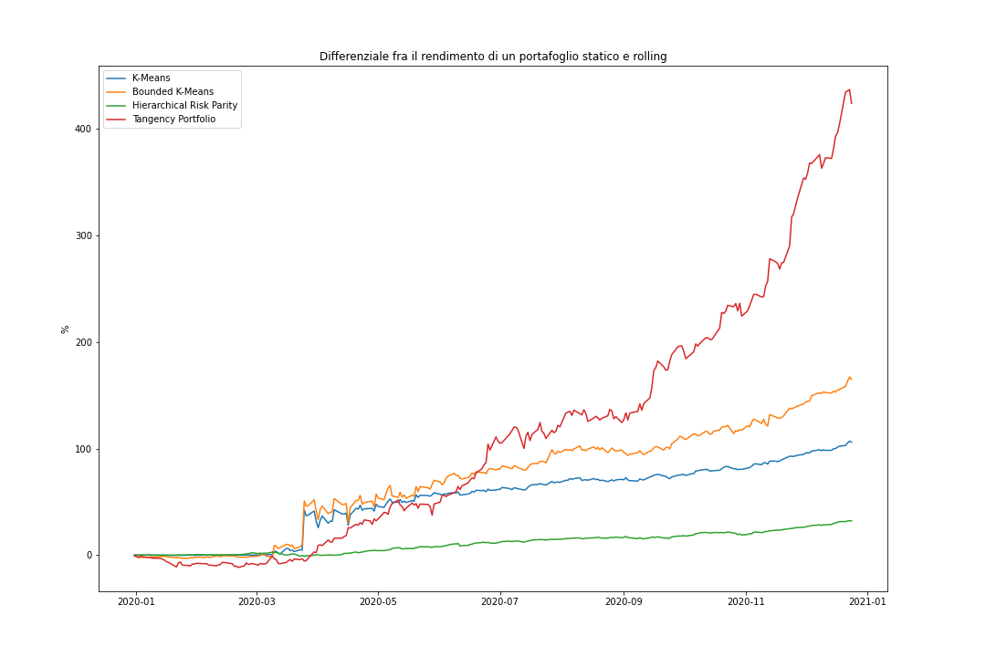
Backtest dei portafogli

Slide 19
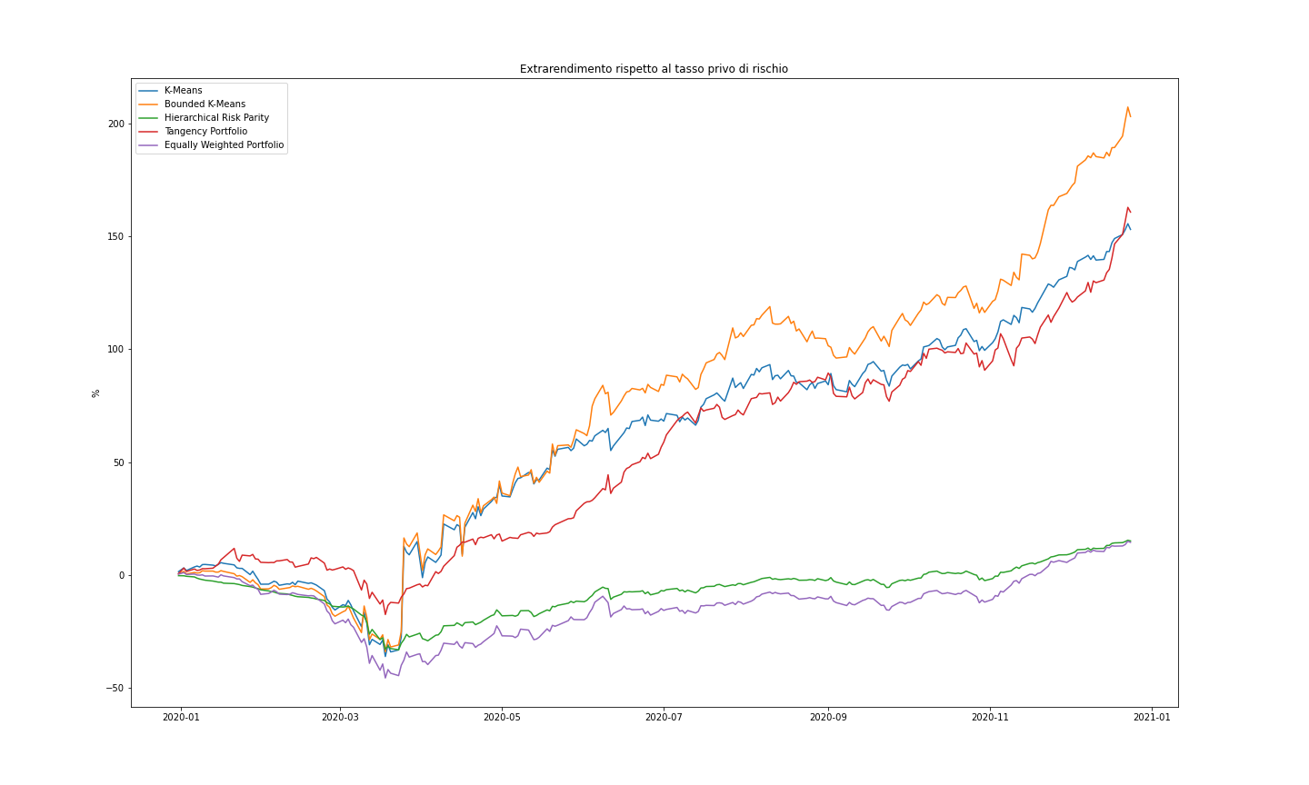
Backtest dei portafogli

Slide 20
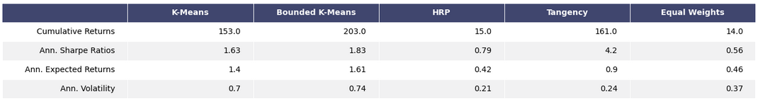
Backtest dei portafogli

Slide 21
Conclusioni e possibili sviluppi
É stato dimostrato che gli algoritmi di clustering possono essere utilizzati per costruire portafogli diversificati che evidenziano una buona performance out of sample.
Nell’ultimo anno, il portafoglio Bounded K-Means avrebbe garantito l’extrarendimento maggiore, mentre il portafoglio di tangenza avrebbe dato luogo allo Sharpe Ratio più elevato.
Possibili estensioni del progetto:
Inclusione di titoli di Stato, obbligazioni corporate o indici di mercato;
Utilizzo di una strategia di ottimizzazione che consenta di aprire posizioni short;
Utilizzo di una strategia di ottimizzazione in media-varianza o di allocazione del rischio (risk parity, inverse variance) all’interno dei cluster;
Utilizzo di altri algoritmi di clustering;
Backtest dei portafogli su fasi rialziste del mercato e/o su fasi ribassiste precedenti (crisi finanziaria, crisi del debito sovrano);
Verifica di come la scelta del numero ottimale di cluster influenzi la performance dei portafogli.

Slide 22
Riferimenti bibliografici
De Prado, M. L. (2016). Building diversified portfolios that outperform out of sample. The Journal of Portfolio Management, 42(4), 59-69.
Ganganath, N., Cheng, C. T., & Chi, K. T. (2014). Data clustering with cluster size constraints using a modified k-means algorithm. In 2014 International Conference on Cyber-Enabled Distributed Computing and Knowledge Discovery (pp. 158-161). IEEE.
Markowitz H. (1959). Portfolio Selection: Efficient Diversification of Investment. (J. Wiley, New York).
Tola, V., Lillo, F., Gallegati, M., & Mantegna, R. N. (2008). Cluster analysis for portfolio optimization. Journal of Economic Dynamics and Control, 32(1), 235-258.
Github: https://github.com/GiadaV/PROGETTO-PYTHON

